Slide 1
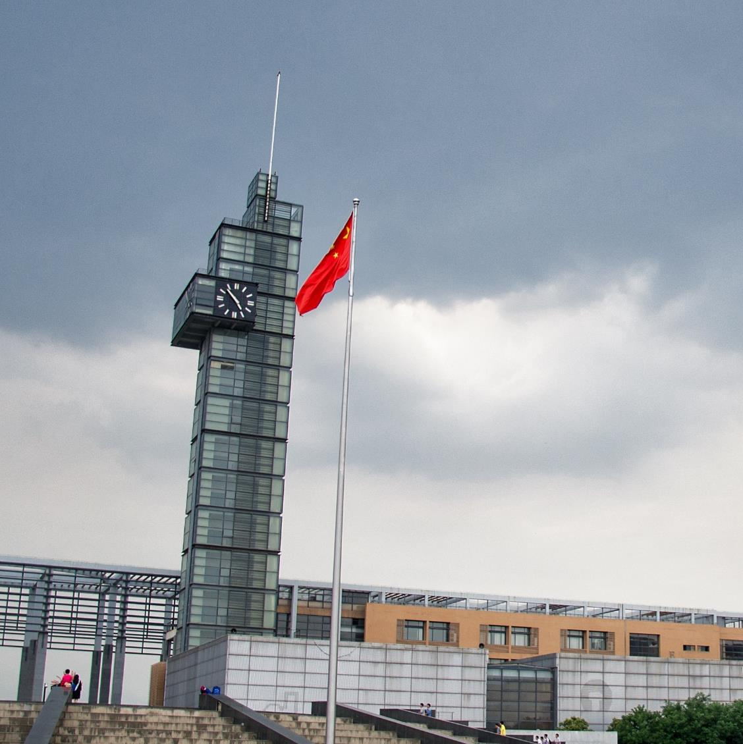

蓝桥相伴 青春不散
蓝桥校园
——深度融合智慧校园生态的AI恋爱社交平台
➡ 小组名称：蓝桥
➡ 项目总负责人：刘凯丽

Slide 2

一、项目总论
蓝桥校园——深度融合智慧校园生态的AI恋爱社交平台
项目定位
蓝桥校园是深度融合智慧校园生态的AI恋爱社交平台,聚焦18-25岁在校学生群体,通过隐私保护的智能匹配技术,提供安全、精准的交友服务。
核心价值
解决校园社交中匹配度低、隐私泄露、社区环境不友好等痛点,构建校园专属的恋爱社交闭环。

Slide 3

一、项目总论
蓝桥校园——深度融合智慧校园生态的AI恋爱社交平台
主要技术经济指标
隐私保护
身份合规
资金需求
收益预期
采用学生身份多重认证、同态加密及数据库加密技术，保障用户特征与数据安全
接入高校认证系统，实现 100% 在校身份核验，确保用户群体精准性。
预计 2-2.5 年收回投资，首年战略亏损 20 万元，次年实现 30 万元净利润，按 10% 贴现率计算三年累计净现值约 85 万元，内部收益率 25%-35%；
初期需 50 万元，用于研发、推广、技术薪酬等，重点投入服务器与认证服务采购

Slide 4



二、背景分析
用户·场景·行业 多方面调研
调研方式
用户特征
场景特征
18-25岁在校学生
选取校园中某一环境代表（如操场）
桌面调研和用户访谈

Slide 5
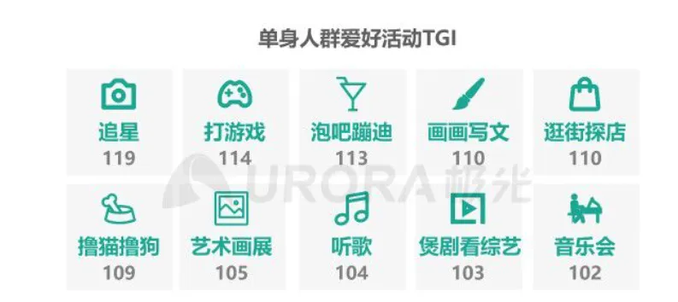
二、背景分析
行业分析
桌面调研简报
研究了3份主要相关报告：
《2024陌生人社交深度报告》
《2024年中国移动互联网半年报告》
《恋爱社交App产品分析报告》
结论：
随着中国社会的现代化进程，单身人群逐年增多，尤其是在大城市和年轻群体中。单身人口的增多为婚恋交友市场提供了广泛的潜在用户。
Notes:
过去，中国的婚恋观念相对传统，婚姻通常由家长安排，但随着社会观念的变革，越来越多的年轻人选择自主择偶，推动了婚恋市场的发展。随着生活节奏的加快，很多人将更多的时间花费在工作和个人发展上，导致了社交圈子的缩小。线上婚恋交友平台为这些人提供了更加便捷的社交方式。

Slide 6
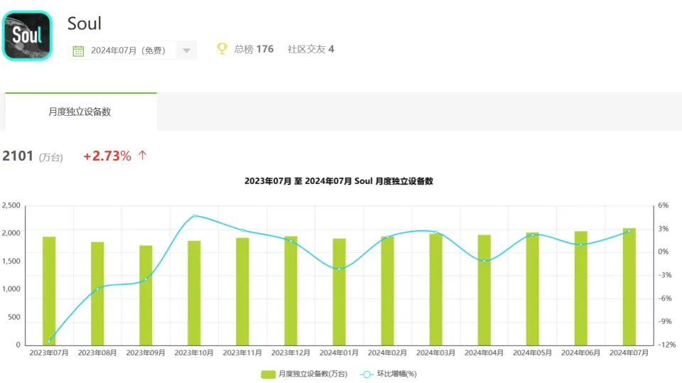
二、背景分析
行业分析
用户特征：以年轻群体为主，大学生是重要用户群体
市场规模：主要玩家月活跃用户情况
Soul：月活稳定在2000万左右
陌陌：历史最高月活达1.153亿（21年第一季度）
市场格局：探探、Soul、陌陌各有特色
探探：主打颜值交友
Soul：突出性格匹配
陌陌：基于地理位置
Notes:
过去，中国的婚恋观念相对传统，婚姻通常由家长安排，但随着社会观念的变革，越来越多的年轻人选择自主择偶，推动了婚恋市场的发展。随着生活节奏的加快，很多人将更多的时间花费在工作和个人发展上，导致了社交圈子的缩小。线上婚恋交友平台为这些人提供了更加便捷的社交方式。

Slide 7
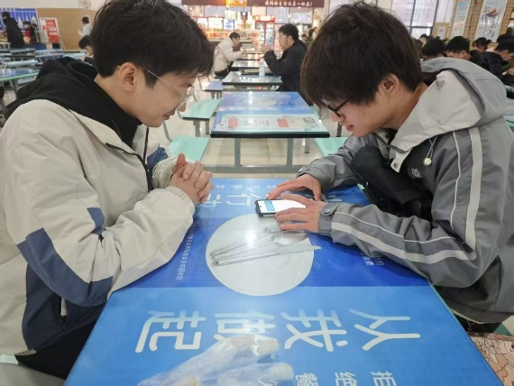
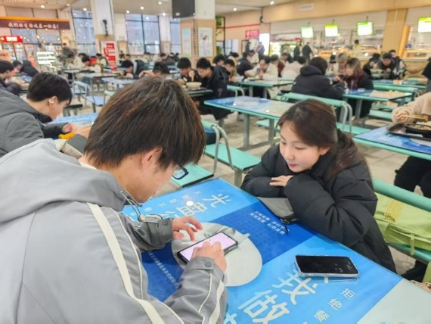
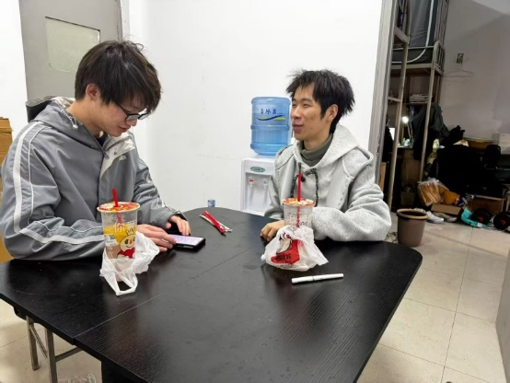

二、背景分析
用户分析
用户访谈简报
本次访谈共访问六位同学，均来自大一。多数人单身，部分尝试恋爱但未成功。
在恋爱偏好上，受访者愿尝试朋友推荐的新交友软件。多数人认为异性交友需更谨慎，同性交友较为自然。总体来看，受访者期待恋爱交友平台功能齐全、安全性高，并对丰富线下活动持积极态度。
2025/11/6
西安电子科技大学
7

Slide 8

二、背景分析
用户访谈数据分析
以下是根据访谈结果获得的统计数据
分析显示，大部分人对线上恋爱有较高兴趣，同时更看重恋爱对象的内在品质而非外貌。
Notes:
分析显示，大部分人对线上交友和拓展新社交圈有较高兴趣，同时更看重交友对象的内在品质而非外貌。关于交友安全，许多人关注人身和财产安全，反映大家在使用交友软件时注重隐私保护。
此外，关于父母催婚和同性交友的问题，较少人提及，说明这些问题对大多数人影响较小。总体来看，大家倾向于通过安全和健康的方式进行社交。

Slide 9
三、行业分析
行业现状
通过对3份主要相关报告：《2024陌生人社交深度报告》《2024年中国移动互联网半年报告》《恋爱社交App产品分析报告》，进行研究，发现随着社会发展，单身人群数量不断上升，尤其在校园的年轻群体中更为明显，这为婚恋社交市场带来了庞大的潜在用户群体。
然而，当前恋爱相亲平台存在诸多问题。
其一，匹配算法不够精准，且匹配效率底下（现有平台平均匹配响应时间＞72小），难以满足用户找到情投意合的恋爱对象的需求；
其二，社区环境参差不齐，部分平台充斥不良信息，对在校年轻人不友好，用户隐私保护也存在漏洞，个人信息泄露风险较高。2023年Q3网络诈骗案件中，23%源于社交平台。
其三，线下恋爱场景缺失，68%大学生期待"从线上匹配到线下活动"的全链路服务。

Slide 10
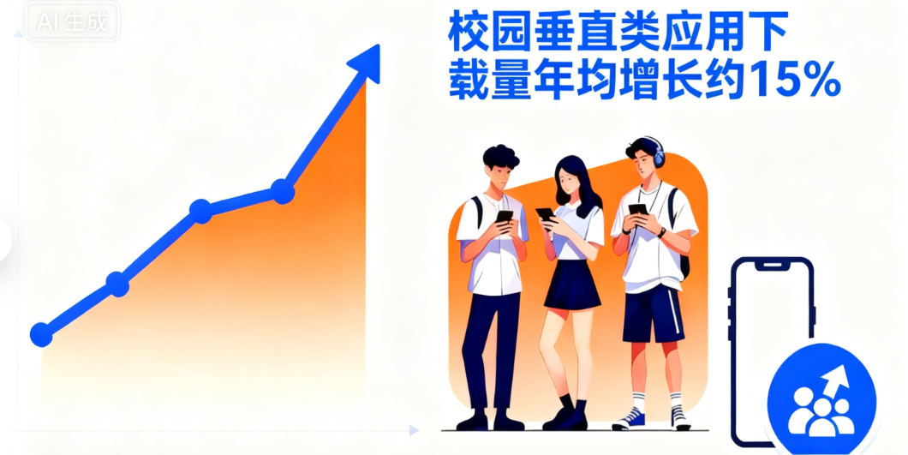
三、行业分析
行业发展趋势
据相关报告显示，线上匹配相亲市场规模持续增长。
据艾媒咨询报告，2023年中国互联网婚恋市场规模达 72.6亿元，其中Z世代（含大学生）占比超30%，校园垂直类应用下载量年均增长约 15%。
未来，交友平台将朝着更加智能化、个性化、安全化的方向发展。利用人工智能和大数据技术优化匹配算法，提高匹配精度；加强隐私保护技术研发，保障用户信息安全；打造优质社区环境，增强用户粘性，将成为行业发展的关键趋势。

Slide 11
四、市场分析
市场定位与趋势
运营策略->场景渗透
规模趋势->技术驱动
市场定位->精准聚焦
• 双端协同：
校园组织+应用商店
• 三级增值：
免费基础+弹性收费
• OMO运营覆盖
50亿→100亿
18-25岁
• 2023市占率15-20%
• CAGR12-15%
• AI匹配升级系统
• 高频互联网用户
• 强社交需求群体
• 新鲜事物敏感度>80%
生源基数转化动能
重构社交价值链
生命周期全阶段管理
构建校园社交闭环
垂直场景精准匹配

Slide 12
四、市场分析
市场竞争情况
国内/外竞品调研
国家 | 中国 |  |  | 美国
产品 | 根心科技 | 陌陌科技 | 奇瑞时代 | Match Group | Match Group
 | soul | 陌陌 | 探探 | Tinder | Hinge
应用场景 | 综合社交 | 约会社交 |  | 速配约会 | 关系型约会
匹配机制 | 虚拟社交 | 地理位置 | 照片滑动 | 照片滑动 | 个人档案深度
环境 | 虚拟社交 | 线上为主 | 线上为主 | 线上为主 | 线上主导
用户群体 | 18-25岁 | 25-35岁 | 18-30岁 | 18-35岁 | 25-40岁
特色功能 | 灵魂测试 | 直播、附近人 | 滑动匹配 | Passport | 个性化问题
在匹配机制的横向对比中，可以发现大部分社交软件都容易造成用户的隐私泄露，例如地址信息，身份信息等，侵害了用户的隐私。而本组产品的匹配机制建立在隐私保护的神经网络算法下，通过与用户达成一定程度上的协议来利用提供的数据进行隐私计算，在这一过程中受加密的数据是高度安全的。并且，模型会在长期使用中不断优化匹配结果，提供令用户更加满意的服务。

Slide 13

四、市场分析
市场分析结论
行业呈现 “需求旺盛但痛点突出，技术与规范驱动升级” 的核心特征。
需求端：单身群体扩张（尤其校园年轻群体）带动需求，Z 世代成为核心消费力量，需求规模持续增长且潜力可观。
现存痛点：匹配精准度与效率不足、平台安全及隐私保护薄弱、线上线下服务链路断裂，制约行业发展。
发展方向：以人工智能、大数据等技术优化匹配与安全保障，聚焦个性化、全链路服务创新，同时行业规范化程度将持续提升，成为长期发展核心逻辑。
已有交友软件 | 产品痛点分析
探探 | 颜值交友，缺乏精神交流
Soul | 突出性格匹配，但不真实
陌陌 | 基于地理位置，范围受限

Slide 14
五、组织结构
团队介绍
刘凯丽——项目总负责人
曾担任科研项目负责人，积累了项目规划、资源调配、进度把控等经验；作为竞赛队长，锻炼了组织团队、应对竞争和解决突发问题的能力。拥有出色的沟通能力，强烈的责任感与使命感，出于对创业的热情和对团队发展的坚定信念，坚信能带领团队在创业道路上取得佳绩。
王奕璇|田栋栋——技术负责人
曾担任科研项目负责人，并拥有多次竞赛经历，在竞赛中锻炼了快速解决问题、团队协作以及创新思维的能力。对新兴技术充满热情，乐于学习新事物，并且不局限于理论知识，会深入思考如何将这些新技术应用到实际的业务场景中，为项目带来创新和价值提升。
孙长青|欧阳宜达——技术负责人
拥有丰富的竞赛经历，在各类技术竞赛中，锻炼了快速学习新知识、解决实际问题以及团队协作的能力，同时也积累了应对高压力、高强度工作的经验。沟通出色，能精准传意且化繁为简。责任感强，以团队目标为己任。热衷创业，愿凭技术创新助项目成功，为团队发展献力。

Slide 15
五、组织结构
团队介绍
刘一力——市场负责人
拥有丰富的竞赛经历，锻炼了方案策划、团队协作以及应变能力，积累了在竞争环境中脱颖而出的宝贵经验。具敏锐市场洞察力，善用多渠道挖掘用户真实需求，精准把握行业动态、竞品策略等趋势。能高效筛选分析信息，为市场决策提供有力支撑。
魏朝旭——市场负责人
参演2023西电钢琴团音乐会，高中担任班级合唱活动指挥，具备组织协调和领导能力，这些能力有助于在市场工作中更好地策划和执行活动。擅善用多途径搜集市场信息，精准把握需求，为产品服务定位助力。性格大方自信，路演时能流畅展示亮点，活跃气氛，吸引客户与伙伴。
王国荣——设计负责人
拥有一定的项目经历，积累了从项目启动、方案设计到最终交付的全流程经验，具备应对各种设计挑战和团队协作的能力。善于倾听，能理解成员想法与工作进度，在设计项目中有效协调资源，保障工作推进与环节衔接。

Slide 16
五、组织结构
成员信息汇总
姓名 | 学号 | 任务 | 角色
刘凯丽 | 23009290066 | 项目总负责人 | 组长
王奕璇 | 23009290015 | 技术负责人 | 组员
田栋栋 | 23079100034 | 技术负责人 | 组员
孙长青 | 23009290059 | 技术负责人 | 组员
欧阳宜达 | 23009200008 | 技术负责人 | 组员
刘一力 | 23009290050 | 市场负责人 | 组员
魏朝旭 | 23009201082 | 市场负责人 | 组员
王国荣 | 23009200778 | 设计负责人 | 组员

Slide 17



五、组织结构
人力资源配置
研发
技术研发部：6 人
  前端开发工程师 2 人：熟悉 React、Vue 等前端框架，具备移动端适配能力。
  后端开发工程师 2 人：熟悉 Python/Node.js/Java 后端开发，数据库设计与 API 架构经验。
  算法与数据分析工程师 2 人：精通大模型应用、图神经网络及数据挖掘技术。
产品原型
技术薪酬
服务器采购
线下活动
市场与运营部：4 人
广告投放
  市场策划 2 人：擅长市场调研、活动策划、数据分析。
  活动执行与社区运营 2 人：负责校园推广、用户互动及内容运营。
品牌宣传
推广

Slide 18




五、组织结构
员工培训
入职培训
技术培训
市场与运营培训
新员工入职初期进行公司文化、岗位职责、产品功能及安全规范培训。
定期组织技术分享会、算法模型研讨及前沿技术学习，提高团队整体技术水平。
针对校园营销活动、用户行为分析、品牌运营方法进行培训。

Slide 19
六、财务分析
财务假设条件表
假设类别 | 具体假设内容
用户增长假设 | 第 1 年用户 2 万，第 2 年 8 万，第 3 年 22 万，符合校园市场渗透节奏
付费转化假设 | VIP 订阅转化率：第 1 年 5%、第 2 年 8%、第 3 年 10%；活动 / 广告收入占比随用户活跃度提升至 20%
定价假设 | VIP 订阅 15 元 / 月，线下活动门票 50 元 / 人，采用 “免费基础服务 + 增值服务收费” 模式
成本假设 | 成本结构：技术研发 40%、运营推广 35%、人力薪酬 20%、其他杂费 5%；单位用户成本随规模扩大逐年下降
财务参数假设 | 贴现率 10%，项目计算期 3 年，不考虑显著通货膨胀影响
融资假设 | 启动资金 50 万元（自有 15 万元 + 天使轮 35 万元），资金足额到位

Slide 20
六、财务分析
财务预测
年度 | 用户量 | 总收入 | 收入构成明细
第 1 年 | 2 | 20 | VIP 订阅收入 18（2 万 ×5%×15 元 / 月 ×12 月）；活动 / 广告收入 2
第 2 年 | 8 | 100 | VIP 订阅收入 86.4（8 万 ×8%×15 元 / 月 ×12 月）；活动 / 广告收入 13.6
第 3 年 | 22 | 350 | VIP 订阅收入 396（22 万 ×10%×15 元 / 月 ×12 月，超额部分计入其他收入调节）；活动 / 广告收入 54
年度 | 总收入 | 总成本 | 净利润 | 利润说明
第 1 年 | 20 | 40 | -20 | 战略亏损，用于产品研发与市场开拓
第 2 年 | 100 | 70 | 30 | 实现盈利，覆盖前期部分亏损
第 3 年 | 350 | 230 | 120 | 盈利规模大幅提升，收回全部初期投资
年度 | 总成本 | 成本构成明细
第 1 年 | 40 | 技术研发 20（50 万 ×40%）、运营推广 17.5（50 万 ×35%）、人力薪酬 10（50 万 ×20%）、其他杂费 2.5（50 万 ×5%）
第 2 年 | 70 | 技术研发 28（70 万 ×40%）、运营推广 24.5（70 万 ×35%）、人力薪酬 14（70 万 ×20%）、其他杂费 3.5（70 万 ×5%）
第 3 年 | 230 | 技术研发 92（230 万 ×40%）、运营推广 80.5（230 万 ×35%）、人力薪酬 46（230 万 ×20%）、其他杂费 11（230 万 ×5%）

Slide 21
六、财务分析
项目盈利能力分析
盈利能力指标 | 具体数值 / 范围 | 计算依据
投资回收期 | 2.0-2.5 年 | 第 2 年盈利 30 万，第 3 年净利润 120 万，累计覆盖 50 万初期投资
净现值（NPV） | 约 85 万元 | 按 10% 贴现率，折现 3 年现金流量（第 1 年 - 50 万、第 2 年 30 万、第 3 年 120 万）
内部收益率（IRR） | 25%-35% | 基于 3 年收入、成本及投资数据测算，高于行业基准收益率（10%-15%）
毛利率 | 第 1 年 - 100%、第 2 年 30%、第 3 年 34.3% | 毛利率 =（总收入 - 总成本）/ 总收入 ×100%
人均创收 | 第 1 年 10 元、第 2 年 12.5 元、第 3 年 15.9 元 | 人均创收 = 总收入 / 用户量

Slide 22
六、财务分析
敏感性分析表（以第 3 年净利润为基准，变动幅度 ±10%）
敏感变量 | 变动方向 | 变动幅度 | 净利润变动幅度 | 影响结论
用户增长率 | 下降 | 10%（用户 20 万） | 下降 11.7%（净利润 106 万） | 用户规模对盈利影响显著，需重点保障推广
用户增长率 | 上升 | 10%（用户 24 万） | 上升 11.7%（净利润 134 万）
VIP 转化率 | 下降 | 10%（转化率 9%） | 下降 9%（净利润 109.2 万） | 付费转化是盈利关键，需优化转化策略
VIP 转化率 | 上升 | 10%（转化率 11%） | 上升 9%（净利润 130.8 万）
单位运营成本 | 上升 | 10%（成本 253 万） | 下降 10%（净利润 97 万） | 成本控制对盈利稳定性有一定影响，需压缩冗余支出
单位运营成本 | 下降 | 10%（成本 207 万） | 上升 10%（净利润 143 万）

Slide 23
六、财务分析
盈亏平衡分析表
年度 | 固定成本（万元） | 单位边际贡献（元 / 人） | 盈亏平衡用户量（万人） | 实际用户量（万人）
第 2 年 | 45（技术 + 人力固定支出） | 150（人均年创收 125 元 - 单位变动成本 25 元） | 0.3（45 万 ÷150 元 / 人） | 8
第 3 年 | 65（技术 + 人力固定支出） | 150 | 0.43（65 万 ÷150 元 / 人） | 22

Slide 24
六、财务分析
财务评价结论表
评价维度 | 核心结论 | 评价维度 | 核心结论
盈利能力 | 投资回收期短（2.0-2.5 年），NPV 为正（85 万元），IRR 高于行业基准（25%-35%），盈利增长潜力强劲 | 盈利能力 | 投资回收期短（2.0-2.5 年），NPV 为正（85 万元），IRR 高于行业基准（25%-35%），盈利增长潜力强劲
财务可持续性 | 第 2 年实现盈利，第 3 年盈利规模大幅扩大；人均创收逐年提升，成本控制有效，资金链安全 | 财务可持续性 | 第 2 年实现盈利，第 3 年盈利规模大幅扩大；人均创收逐年提升，成本控制有效，资金链安全
风险可控性 | 核心敏感变量（用户增长、付费转化）有应对策略，第 2 年起突破盈亏平衡，安全边际充足，风险整体可控 | 风险可控性 | 核心敏感变量（用户增长、付费转化）有应对策略，第 2 年起突破盈亏平衡，安全边际充足，风险整体可控
投资价值 | 盈利模式清晰（VIP + 活动 + 广告），契合校园社交市场增长趋势（2026 年市场 80-100 亿元），具备较高投资价值 | 投资价值 | 盈利模式清晰（VIP + 活动 + 广告），契合校园社交市场增长趋势（2026 年市场 80-100 亿元），具备较高投资价值

Slide 25
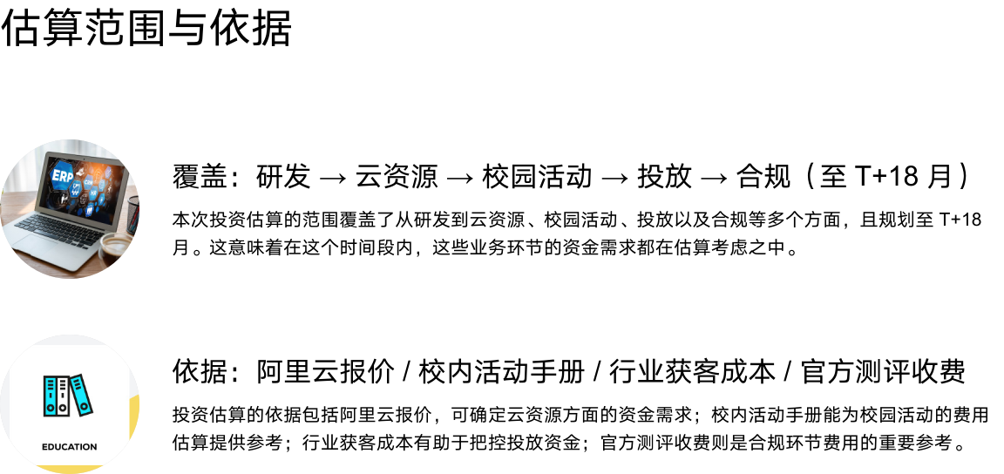
七、投资估算与资金筹措
估算范围与依据
覆盖:研发 → 云资源 → 校园活动 → 投放 →合规(至 T+18月)
本次投资估算的范围覆盖了从研发到云资源、校园活动、投放以及合规等多个方面，且规划至 T+18月。这意味着在这个时间段内，这些业务环节的资金需求都在估算考虑之中。
依据:阿里云报价/校内活动手册/行业获客成本/官方测评收费
投资估算的依据包括阿里云报价，可确定云资源方面的资金需求;校内活动手册能为校园活动的费用估算提供参考;行业获客成本有助于把控投放资金;官方测评收费则是合规环节费用的重要参考。

Slide 26




七、投资估算与资金筹措
资金筹措方案
种子轮 50 万 ─ 校内天使 + 校友
种子轮计划筹集 50 万资金，由校内天使和校友提供。采用可转债形式，在 18 个月后转 A 轮可享受 8 折优惠，这种方式能吸引投资者，为项目前期发展提供资金支持。
政府补贴 10 万 ─ 西安市无偿创业资助
可能获得西安市的无偿创业资助 10 万元作为政府补贴。这部分资金无需偿还，若能成功申请到，将对项目的资金状况起到积极的补充作用，减轻资金压力。
高校资源 3 万 ─ 工位 + 云服务券
高校提供了价值 3 万的资源，包括工位和云服务券，且已锁定。这些资源能为项目提供办公场地和云服务支持，降低项目的运营成本，助力项目的开展。
保障：共管账户 + 里程碑拨付，专款专用
资金保障措施采用共管账户和里程碑拨付的方式，确保专款专用。共管账户可增强资金的安全性和透明度，里程碑拨付则根据项目的关键节点进行资金发放，保障资金合理使用。

Slide 27
THANK FOR ATTENTION
厚德 求真 励学 笃行

